Slide 1
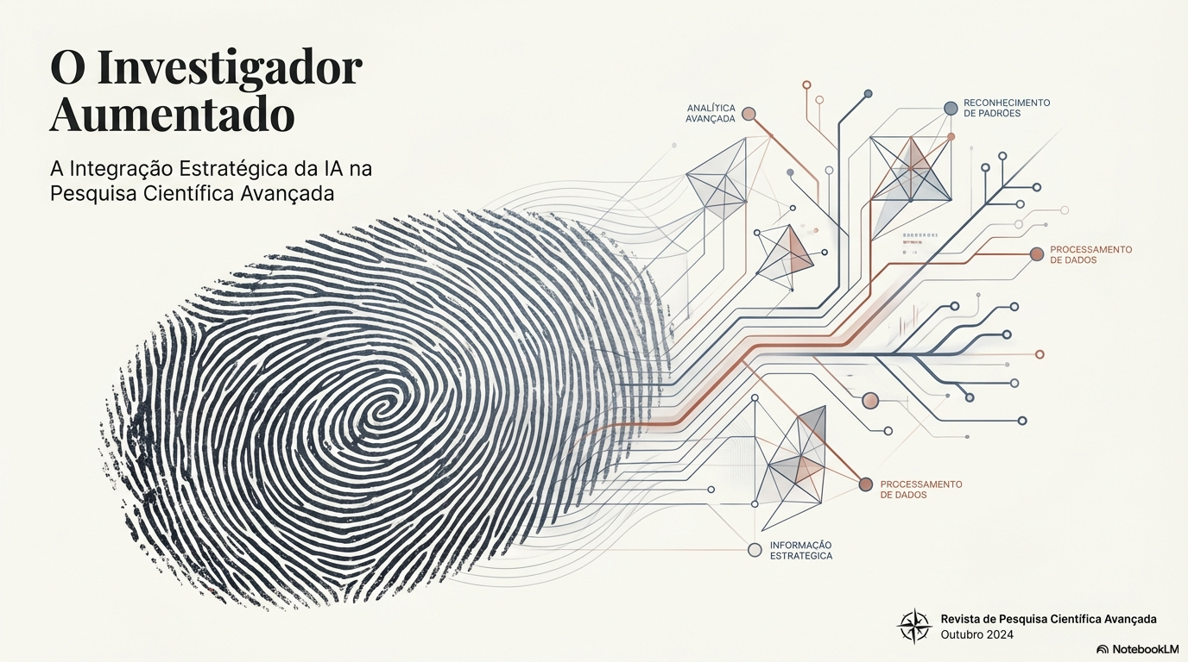
Laercio Cruvinel - UAL
Notes:
Prezados colegas investigadores, boa tarde.
Estamos a viver uma mudança estrutural na forma como a investigação científica é conduzida. Não se trata apenas da introdução de novas ferramentas — trata-se de um novo paradigma cognitivo e metodológico.

Slide 2
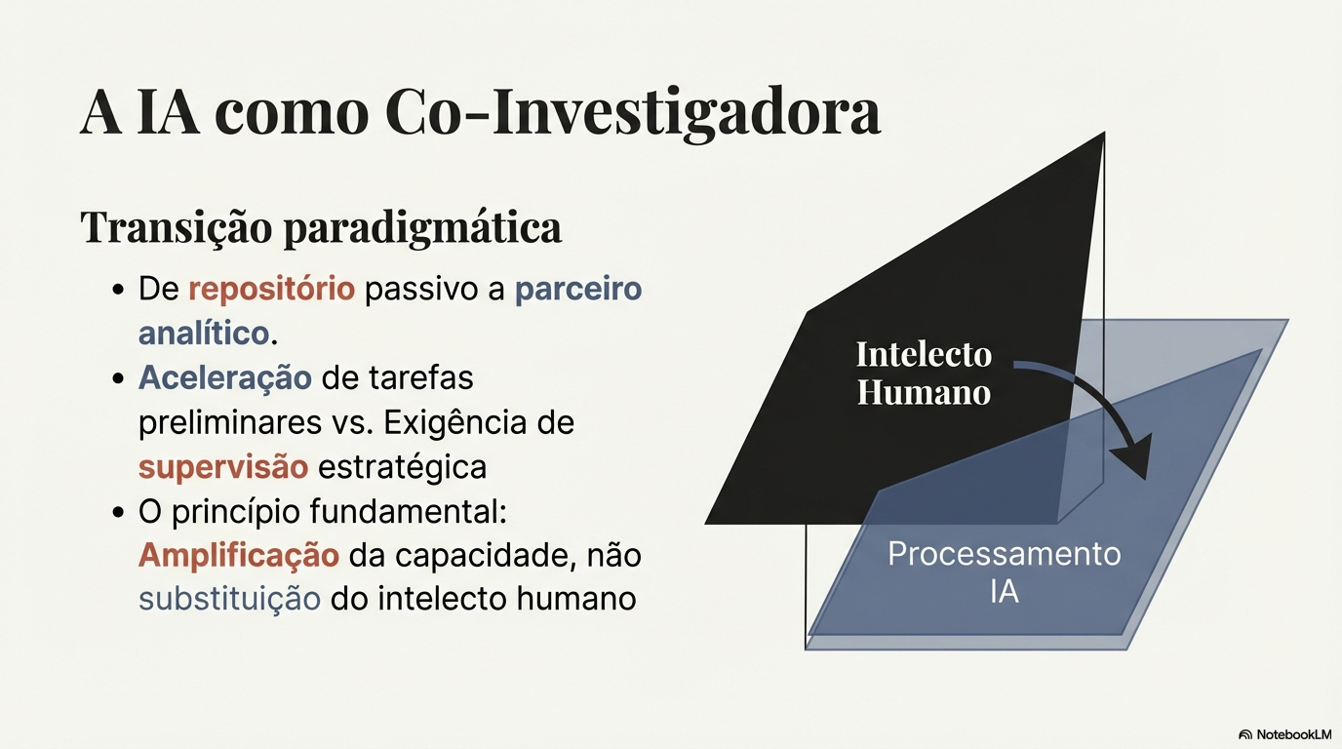
Notes:
A primeira ideia que quero deixar é clara: a IA não é uma substituta do investigador. É uma co-investigadora instrumental.
A investigação continua a ser uma atividade profundamente humana. A formulação da pergunta científica, a interpretação dos resultados, a tomada de decisões metodológicas e a responsabilidade ética permanecem exclusivamente humanas. O que a IA faz é amplificar capacidades: acelerar a descoberta de literatura, identificar padrões invisíveis ao olhar humano, sugerir hipóteses alternativas, estruturar argumentos preliminares.
Mas a especialização disciplinar — essa continua a ser nossa.

Slide 3
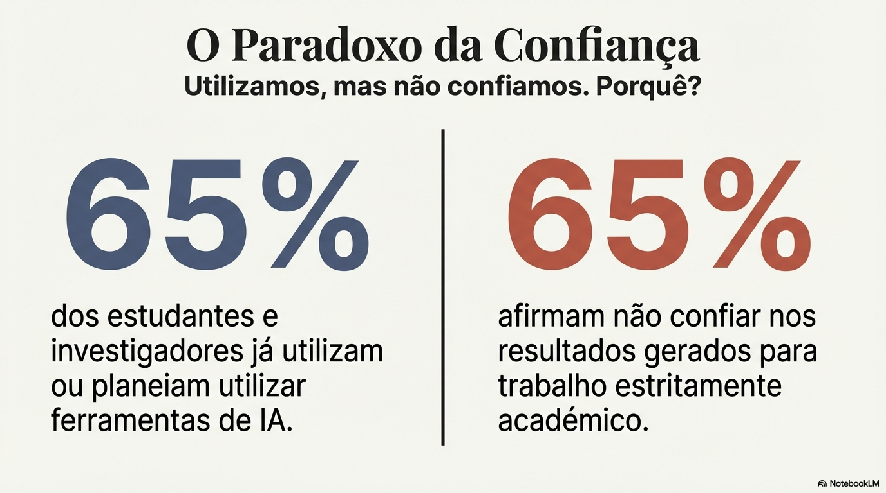
Deschenes & McMahon, A Survey on Student Use of Generative AI Chatbots for Academic Research (2024)
Notes:
O Paradoxo da Adoção vs. Confiança
Existe, contudo, um fenómeno interessante documentado em estudos de 2024: a taxa de adoção de ferramentas de IA já era elevada, mas cerca de 65% dos utilizadores académicos não confiava plenamente nos seus resultados para fins científicos .
Ou seja, utilizamos… mas desconfiamos.
Este paradoxo não é incoerente — é saudável. Revela um ceticismo metodológico apropriado. A IA generativa, em particular, pode produzir alucinações factuais, simplificações excessivas ou referências não verificáveis. A confiança não pode ser delegada ao algoritmo.
O que este dado nos exige não é rejeição da tecnologia, mas maturidade epistemológica no seu uso.
(“maturidade epistemológica” significando:
capacidade crítica e reflexiva sobre como o conhecimento é gerado, validado e utilizado.)
Ou seja, usar IA com maturidade epistemológica é não confundir resposta automática com conhecimento científico.
Devemos assumir uma postura de validação sistemática:
– Confirmar fontes.
– Comparar resultados entre ferramentas.
– Integrar outputs apenas após verificação tradicional.
A IA acelera a exploração. Mas a validação continua a ser humana.

Slide 4
O Objetivo desta Sessão
Como integrar a IA na pesquisa sem comprometer rigor, profundidade e integridade?
Hoje iremos explorar esta transição:
Plataformas genéricas
Uso ocasional
Curiosidade tecnológica
Ferramentas especializadas
Integração metodológica
Performance mensurável
Notes:
O Objetivo desta Sessão
O propósito desta sessão é precisamente esse: transitar do uso exploratório e genérico da IA para uma integração estratégica e disciplinarmente alinhada.
Muitos investigadores começam por utilizar ferramentas generalistas (como o ChatGPT) para brainstorming ou redação preliminar. Isso é legítimo. Mas a investigação avançada exige ecossistemas mais robustos: ferramentas de mapeamento bibliográfico, análise semântica, extração estruturada de evidência, acompanhamento metodológico.
A questão não é “usar ou não usar IA”.
A questão é: como integrar a IA no ciclo de vida da investigação, mas sem comprometer rigor, profundidade e integridade científica?
Hoje iremos explorar essa transição:
– De plataformas genéricas para ferramentas especializadas;
– De uso ocasional para integração metodológica estruturada;
– De curiosidade tecnológica para performance científica mensurável.

Slide 5
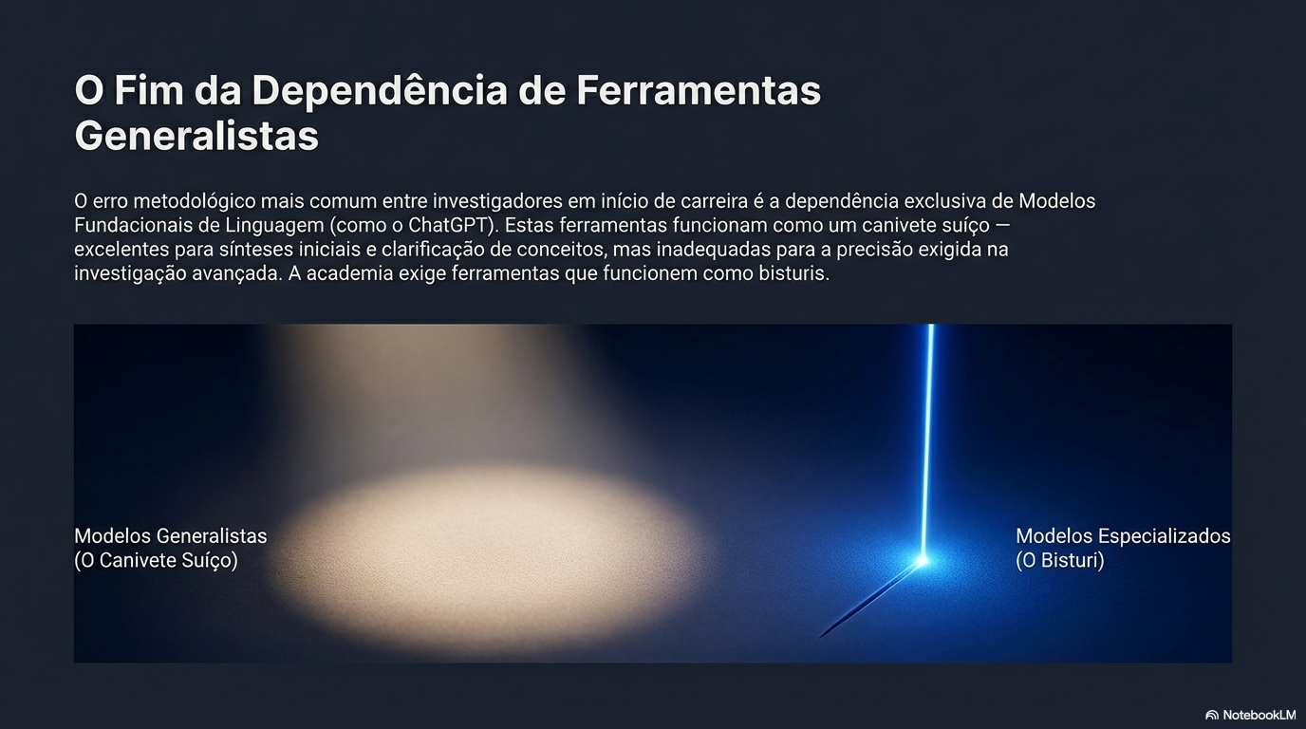
Notes:
Um erro metodológico comum entre investigadores em início de carreira é a dependência exclusiva de Grandes Modelos de Linguagem (como o ChatGPT).
Estas ferramentas funcionam como um canivete suiço - excelentes para sínteses iniciais e clarificação de conceitos, mas inadequadas para a precisão exigida na investigação avançada.
A academia exige ferramentas que funcionem como bisturis especializados.

Slide 6
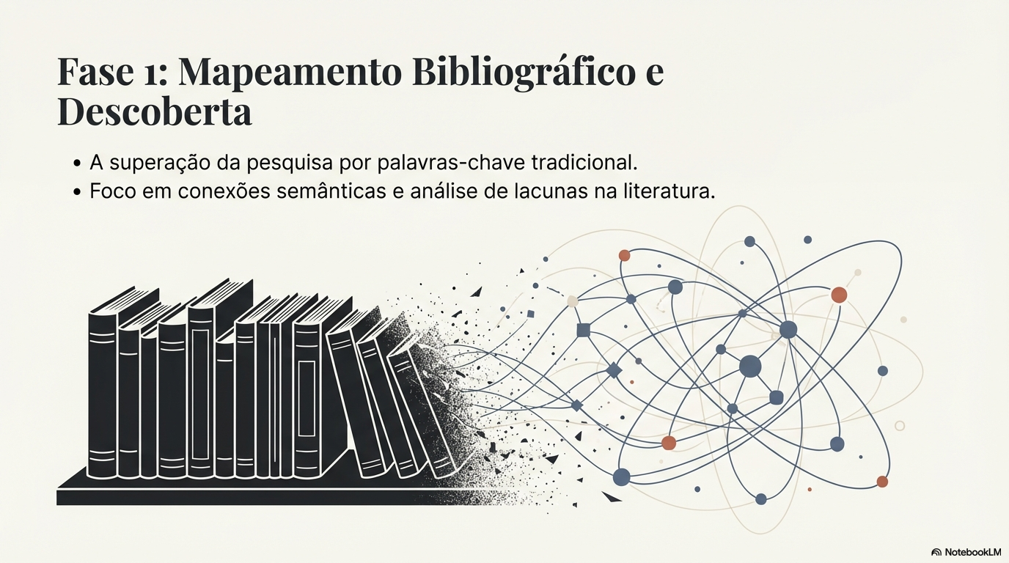
ResearchRabbit
inPRA
Notes:
2. Mapeamento Bibliográfico e Descoberta de Conhecimento
(Conteúdo avançado, orientado para investigadores e pós-graduados, com referência explícita à evidência empírica.)
Se o novo paradigma exige integração estratégica da IA, então a primeira área onde essa integração se torna verdadeiramente transformadora é na descoberta e organização do conhecimento científico.
Além da Pesquisa por Palavras-Chave
Durante décadas, a revisão de literatura baseou-se essencialmente em pesquisa por palavras-chave. Esse modelo funciona — mas é limitado. Está dependente da formulação correta do termo e da coincidência léxica.
Ferramentas como o ResearchRabbit e sistemas de análise semântica como o InPRA (Intelligent Personal Research Assistant) ultrapassam essa limitação. Em vez de dependerem apenas de correspondência textual, utilizam relações semânticas, redes de citação e padrões de co-ocorrência para identificar conexões entre artigos.

Slide 7
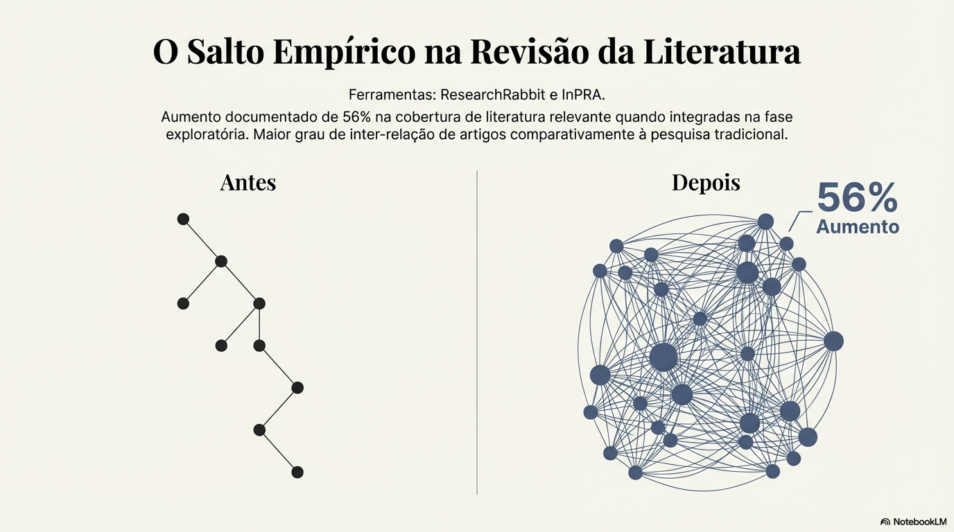
Connected
Papers
Notes:
O impacto pode ser substancial. Num caso de estudo aplicado ao contexto académico, a utilização estruturada de IA no mapeamento bibliográfico permitiu aumentar a consulta de documentos relevantes de 8% para 56% .
Não se trata de uma melhoria marginal — é um aumento de 48 pontos percentuais na cobertura da literatura.
Mas atenção: mais documentos consultados não significam automaticamente maior profundidade. A qualidade da integração continua dependente da análise crítica do investigador.
Ou seja: a IA amplia o campo de visão. A interpretação continua a ser humana.
Visualização de Redes de Citação
Talvez a dimensão mais transformadora seja a visualização.
Mapear redes de citação (por exemplo, com o Connected Papers) permite perceber:
– Como evoluiu um conceito ao longo do tempo;
– Que autores estruturam o campo;
– Onde existem lacunas;
– Que subcampos estão a convergir.
Este tipo de visualização altera a forma como conceptualizamos um domínio científico. Em vez de uma sequência linear de artigos, passamos a ver um ecossistema dinâmico de ideias.
Para doutorandos e investigadores seniores, isto é particularmente relevante: ajuda a identificar nichos ainda não explorados — oportunidades de contribuição original.
Um Ponto Crítico: Estrutura + Ferramenta
Os dados disponíveis sugerem que os ganhos mais expressivos ocorrem quando a IA é integrada num quadro metodológico estruturado, e não utilizada de forma ad hoc .
O aumento para 56% na cobertura documental ocorreu dentro de uma abordagem pedagógica organizada, não apenas pela adoção espontânea da ferramenta.
Ou seja:
Ferramenta sem método gera eficiência parcial.
Ferramenta com método gera vantagem competitiva científica.

Slide 8
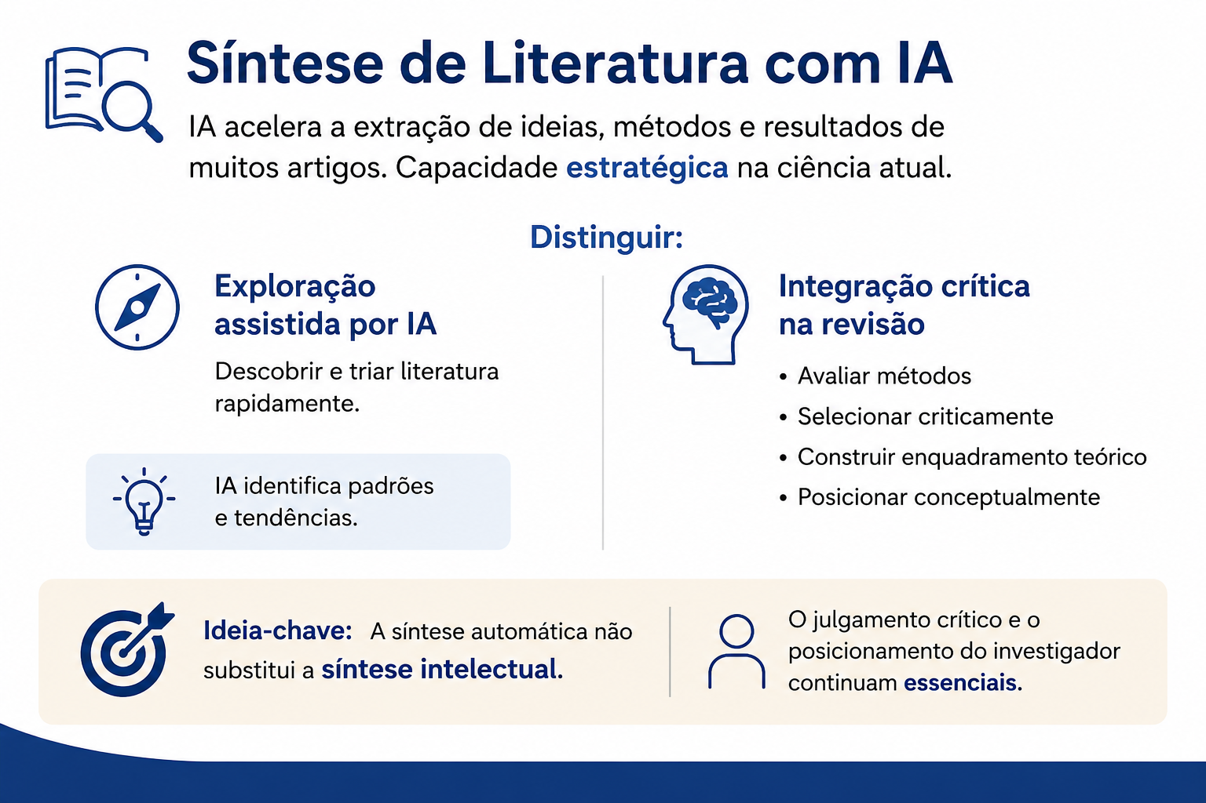
Paper Digest
Sci Space Copilot
Notes:
Síntese de Literatura de Alto Nível
Outro ponto crítico é a capacidade de síntese.
Ferramentas como Paper Digest ou Sci Space Copilot permitem extrair rapidamente ideias centrais, metodologias e resultados de artigos densos. Num ambiente de produção científica acelerada, onde milhares de artigos são publicados semanalmente, esta capacidade é estratégica.
Contudo, devemos distinguir entre:
– Leitura exploratória assistida por IA
– Integração crítica na revisão de literatura
A IA pode ajudar a identificar padrões e tendências. Mas a construção do enquadramento teórico continua a exigir julgamento epistemológico, seleção criteriosa e posicionamento conceptual.
A síntese automática não substitui a síntese intelectual.
Como Mensagem Central desta Secção:
A IA não substitui a revisão sistemática.
Mas pode torná-la mais abrangente, mais estratégica e mais informada.
Num contexto de investigação avançada, quem domina ferramentas de mapeamento e análise semântica ganha uma vantagem estrutural na formulação do problema científico.
E a qualidade da pergunta continua a ser o elemento mais decisivo de qualquer projeto de investigação.

Slide 9
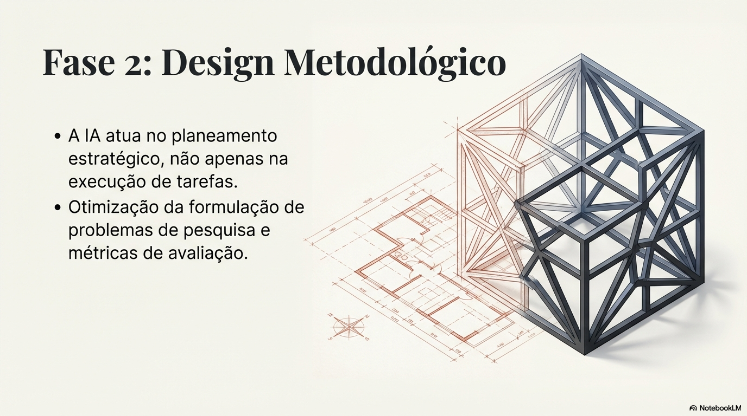
Notes:
IA no Design Metodológico e Análise de Dados
Se na secção anterior vimos como a IA pode ampliar a descoberta de literatura, agora entramos numa dimensão ainda mais sensível: o design metodológico e a análise de dados.
Aqui, a IA deixa de ser apenas uma ferramenta de organização e passa a atuar como instrumento de apoio à construção do próprio raciocínio científico.
Formulação de Hipóteses e Problemas
A formulação de um problema de investigação é, possivelmente, o momento mais crítico de qualquer projeto científico. Uma pergunta mal formulada compromete todo o percurso seguinte.
Modelos de IA podem apoiar este processo através de algo que podemos chamar arcabouço conceptual — ou seja, suporte estruturado ao pensamento.
Por exemplo, ao explorar um fenómeno complexo, podemos solicitar à IA que:
– identifique variáveis potencialmente relevantes;
– sugira relações possíveis entre conceitos;
– apresente hipóteses alternativas que talvez não tenhamos considerado;
– explicite pressupostos implícitos na nossa formulação inicial.
Mas há uma diferença essencial:
A IA pode sugerir possibilidades.
A validação epistemológica continua a ser responsabilidade do investigador.
A hipótese científica não é apenas uma combinação plausível de variáveis — é uma afirmação teoricamente sustentada e metodologicamente testável.
O valor da IA aqui está em expandir o espaço de possibilidades, não em decidir por nós.

Slide 10
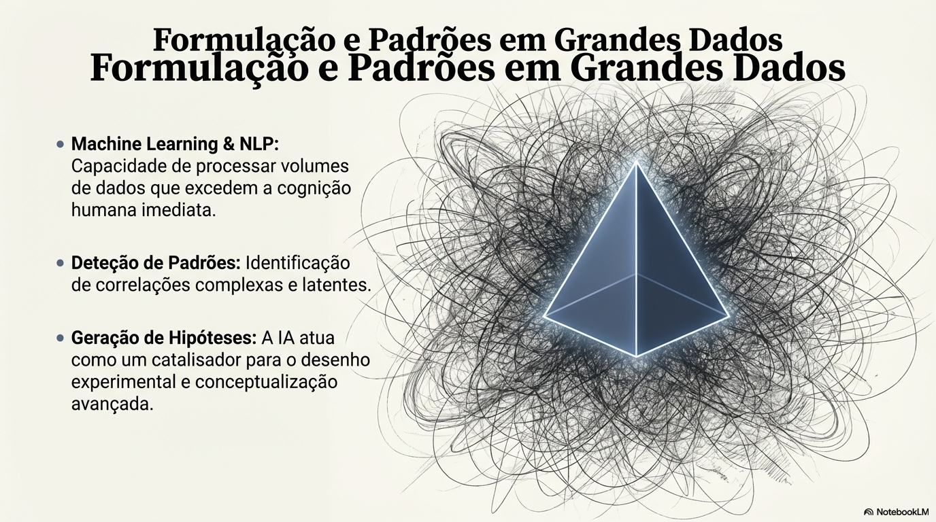
Formulação e Padrões em Grandes Dados
Notes:
Deteção de Padrões em Grandes Conjuntos de Dados (NLP: Natural Language Processing)
Entrando na análise de dados, o papel da IA torna-se ainda mais evidente.
A aprendizagem automática permite identificar correlações complexas, padrões não lineares e relações multidimensionais que seriam extremamente difíceis de detetar manualmente.
Isto é particularmente relevante em:
– Big Data;
– Dados comportamentais;
– Análise textual em larga escala;
– Dados biomédicos;
– Redes sociais e sistemas complexos.
A IA não apenas acelera a análise — ela amplia a capacidade de deteção.
Mas é aqui que surge um dos maiores riscos metodológicos:
Correlação não é causalidade.
Modelos de machine learning podem identificar padrões estatisticamente robustos, mas a interpretação causal exige enquadramento teórico, desenho experimental adequado e validação independente.
A IA revela padrões.
O investigador constrói significado.
E essa distinção é fundamental para preservar o rigor científico.
Otimização do Planeamento e Monitorização
Um terceiro domínio frequentemente subestimado é o uso da IA no planeamento e monitorização da investigação.
Ferramentas como o InPRA, por exemplo, foram concebidas para apoiar:
– recomendação estruturada de literatura;
– organização progressiva da escrita;
– formulação metodológica;
– acompanhamento do progresso por orientadores.
Num projeto de doutoramento ou investigação de longa duração, a complexidade acumulada pode tornar-se difícil de gerir.
A IA pode funcionar como sistema de suporte:
– identificando lacunas no enquadramento teórico;
– sinalizando inconsistências metodológicas;
– ajudando a estruturar cronogramas;
– permitindo monitorização incremental do desenvolvimento do texto.
Isto não substitui a supervisão humana.
Mas pode torná-la mais informada e eficiente.
Um Alerta Metodológico
Quanto mais a IA intervém no design e na análise, maior deve ser a exigência de transparência.
Devemos perguntar:
– Que algoritmo foi utilizado?
– Que dados de treino podem influenciar os resultados?
– Existe enviesamento?
– O modelo é explicável?
Num contexto de ciência aberta e reprodutibilidade, a utilização de IA deve ser documentada com o mesmo rigor que qualquer instrumento estatístico.
Mensagem Central desta Secção
A IA pode ampliar a capacidade de formulação de hipóteses, acelerar a análise de grandes volumes de dados e otimizar o planeamento de investigação.
Mas a responsabilidade conceptual, interpretativa e ética permanece humana.
A diferença entre um investigador que usa IA de forma superficial e um investigador que a integra estrategicamente está na compreensão profunda dos seus limites.
A IA não decide o que é cientificamente válido.
Ela apenas amplia o espaço onde essa validade pode ser procurada.

Slide 11
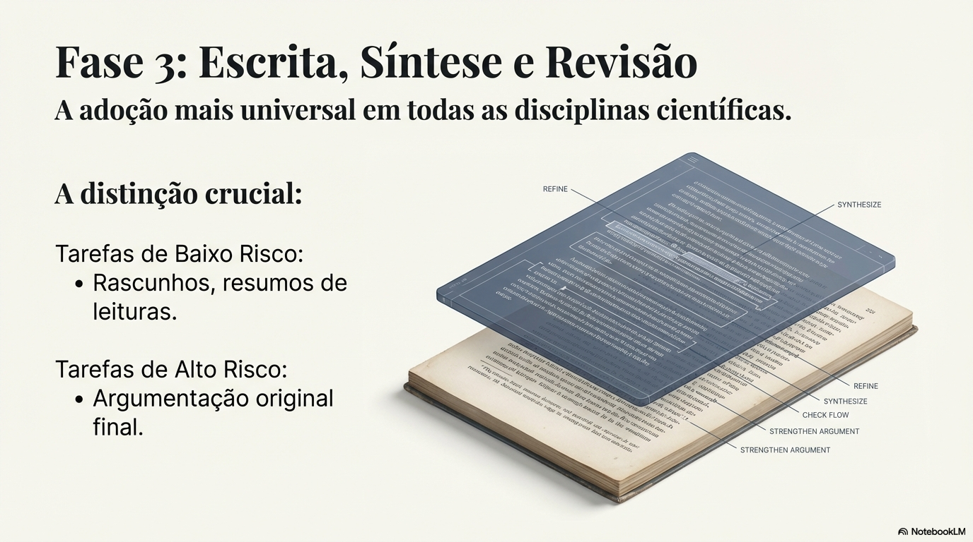
Notes:
Escrita Científica, Revisão e Comunicação
Se a IA pode apoiar a descoberta de literatura e o design metodológico, há uma área onde o seu impacto é particularmente visível (principalmente a editores e revisores…): a escrita científica.
Mas aqui precisamos de fazer uma distinção muito clara:
A IA pode apoiar a escrita.
Não pode assumir a autoria intelectual.

Slide 12
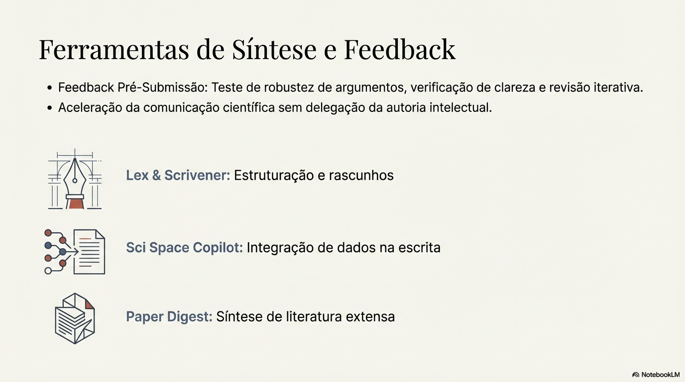
Lex
Scrivener
Grammarly
Quillbot
Notes:
Apoio à Redação Incremental
A escrita científica raramente nasce perfeita. É um processo incremental: rascunho, reformulação, refinamento, reorganização.
Ferramentas como Lex, Grammarly, Scrivener ou Quillbot — e outras semelhantes — podem apoiar este processo em três dimensões fundamentais:
Estruturação inicial
Ajudar a organizar ideias em secções coerentes, sugerir transições lógicas, clarificar a sequência argumentativa.
Fluidez argumentativa
Identificar repetições, sugerir reformulações mais claras, melhorar a coesão entre parágrafos.
Correção linguística de alto nível
Garantir precisão gramatical, adequação terminológica e consistência estilística.
Para investigadores que escrevem em língua não materna, este apoio pode ser particularmente valioso.
No entanto, há um princípio essencial:
A IA deve melhorar um texto que já tem conteúdo intelectual próprio.
Se o texto nasce da IA e não do investigador, então o processo formativo — e científico — foi comprometido.
Feedback e Reflexão: Simulação de Revisão por Pares
Uma das utilizações mais estratégicas da IA não é gerar texto — é fornecer feedback.
Podemos pedir à IA que:
– identifique fragilidades argumentativas;
– questione pressupostos implícitos;
– avalie a clareza da hipótese;
– sugira contra-argumentos possíveis;
– simule a perspetiva de um revisor crítico.
Esta utilização é particularmente poderosa antes da submissão de um artigo ou da entrega de uma tese.
Funciona como um primeiro “stress test” intelectual.
Mas há uma nuance importante:
A IA pode apontar incoerências formais.
Mas não substitui a revisão disciplinar especializada.
Um algoritmo não conhece as disputas epistemológicas profundas do seu campo como um especialista conhece.
Portanto, a IA pode complementar a revisão por pares — não substituí-la.
Transparência e Ética
Chegamos ao ponto talvez mais importante desta secção: a transparência.
Num contexto académico, a utilização de IA deve ser declarada quando influencia o processo de produção científica.
Não se trata apenas de cumprir regras institucionais.
Trata-se de preservar três princípios fundamentais da ciência:
– Responsabilidade
– Rastreabilidade
– Reprodutibilidade
Se a IA contribuiu para a estruturação do texto, para a organização metodológica ou para a análise preliminar, isso deve ser explicitado.
Mas declarar não é abdicar da autoria.
O produto final tem de refletir:
– a voz do investigador;
– a sua capacidade crítica;
– a sua responsabilidade intelectual.
A IA não pode ser coautora.
A responsabilidade científica é indelegável.
Mensagem Central desta Secção
Na escrita científica, a IA deve funcionar como:
– editor assistente,
– revisor preliminar,
– ferramenta de clareza,
mas nunca como autora conceptual.
O verdadeiro teste não é se o texto está bem escrito.
É se o argumento é genuinamente vosso.
A tecnologia pode melhorar a forma.
Mas a substância continua a ser humana.

Slide 13
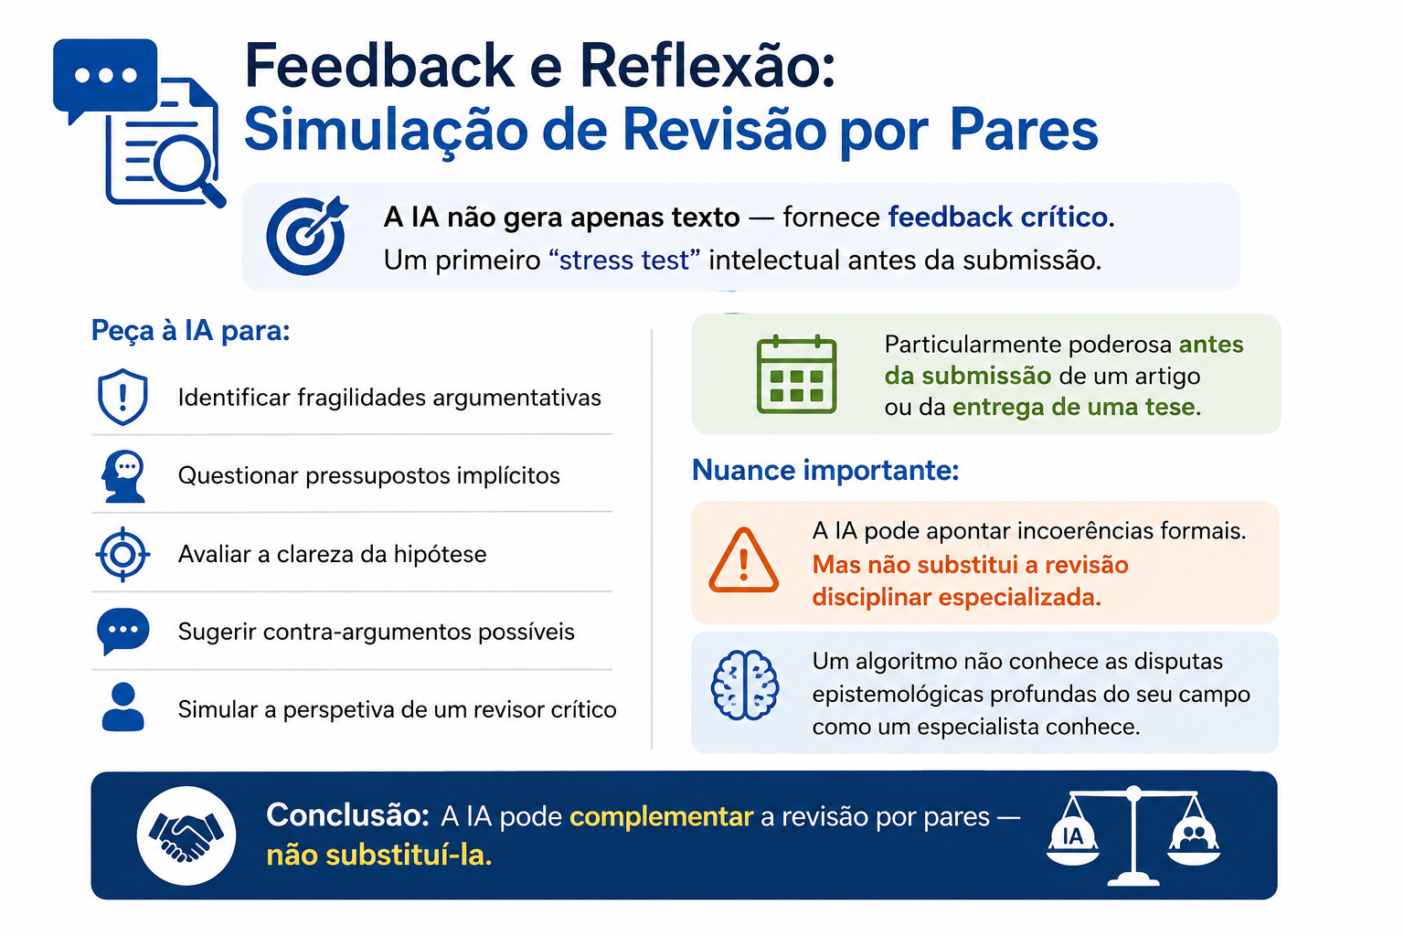
Notes:
Feedback e Reflexão: Simulação de Revisão por Pares
Uma das utilizações mais estratégicas da IA não é gerar texto — é fornecer feedback.
Podemos pedir à IA que:
– identifique fragilidades argumentativas;
– questione pressupostos implícitos;
– avalie a clareza da hipótese;
– sugira contra-argumentos possíveis;
– simule a perspetiva de um revisor crítico.
Esta utilização é particularmente poderosa antes da submissão de um artigo ou da entrega de uma tese.
Funciona como um primeiro “stress test” intelectual.
Mas há uma nuance importante:
A IA pode apontar incoerências formais.
Mas não substitui a revisão disciplinar especializada.
Um algoritmo não conhece as disputas epistemológicas profundas do seu campo como um especialista conhece.
Portanto, a IA pode complementar a revisão por pares — não substituí-la.

Slide 14
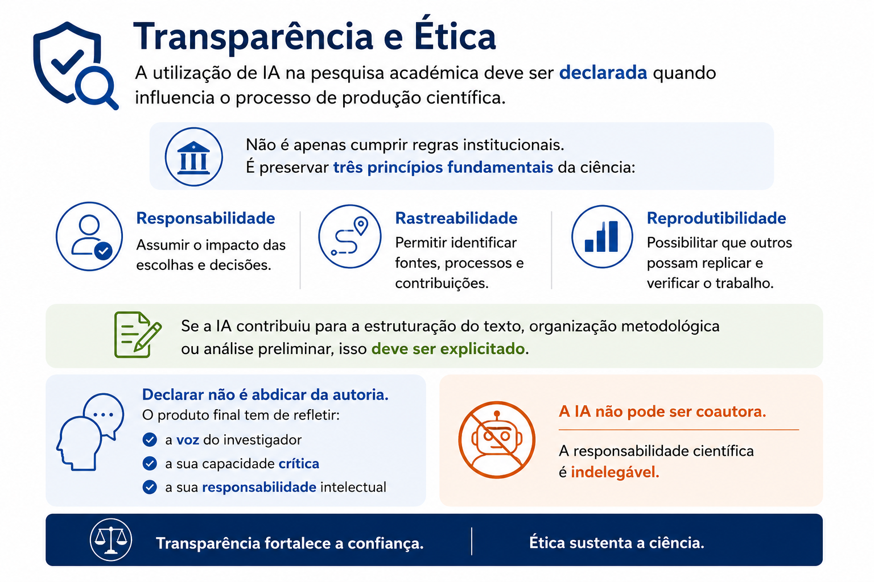
Notes:
Transparência e Ética
Chegamos ao ponto talvez mais importante desta secção: a transparência.
Num contexto académico, a utilização de IA deve ser declarada quando influencia o processo de produção científica.
Não se trata apenas de cumprir regras institucionais.
Trata-se de preservar três princípios fundamentais da ciência:
– Responsabilidade
– Rastreabilidade
– Reprodutibilidade
Se a IA contribuiu para a estruturação do texto, para a organização metodológica ou para a análise preliminar, isso deve ser explicitado.
Mas declarar não é abdicar da autoria.
O produto final tem de refletir:
– a voz do investigador;
– a sua capacidade crítica;
– a sua responsabilidade intelectual.
A IA não pode ser coautora.
A responsabilidade científica é indelegável.
Mensagem Central desta Secção
Na escrita científica, a IA deve funcionar como:
– editor assistente,
– revisor preliminar,
– ferramenta de clareza,
mas nunca como autora conceptual.
O verdadeiro teste não é se o texto está bem escrito.
É se o argumento é genuinamente vosso.
A tecnologia pode melhorar a forma.
Mas a substância continua a ser humana.

Slide 15
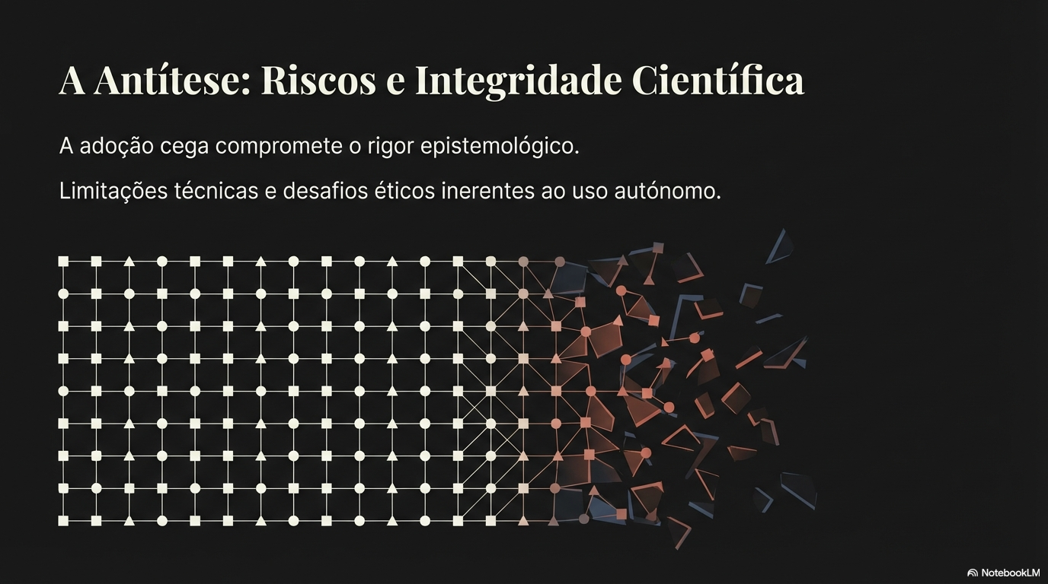
Notes:
Riscos Académicos e Integridade Científica (8–10 minutos)
Depois de explorarmos as potencialidades da IA ao longo do ciclo de investigação, é fundamental abordar o outro lado da equação: os riscos académicos e as implicações para a integridade científica.
Porque quanto mais poderosa é a ferramenta, maior deve ser a responsabilidade no seu uso.

Slide 16
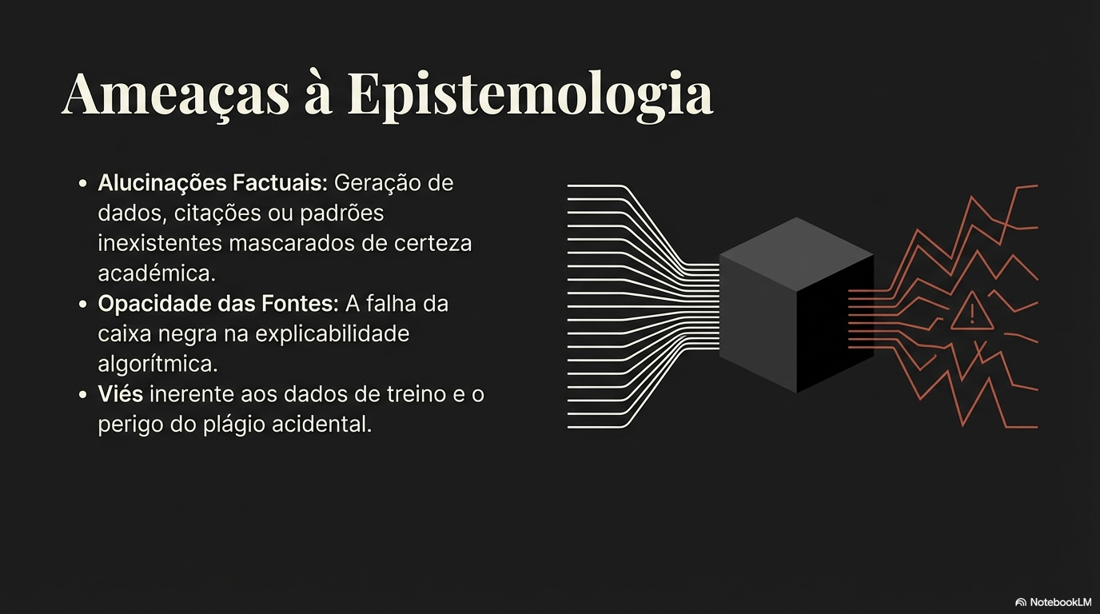
Notes:
Alucinações e Fiabilidade
Comecemos pelo risco mais conhecido: as chamadas alucinações factuais.
Modelos generativos podem produzir:
– referências que não existem;
– dados estatísticos inventados;
– autores mal atribuídos;
– interpretações simplificadas de teorias complexas.
E fazem-no com uma fluidez linguística que transmite confiança.
Este é o verdadeiro perigo: não é apenas o erro — é a aparência de autoridade.
Por isso, há uma regra inegociável na investigação assistida por IA:
Nenhuma saída de IA deve ser incorporada num trabalho científico sem validação independente.
Isso significa:
– confirmar todas as referências em bases de dados académicas;
– consultar as fontes originais;
– verificar dados estatísticos;
– comparar com literatura consolidada.
A IA pode sugerir.
A validação continua a ser um processo tradicional e rigoroso.

Slide 17
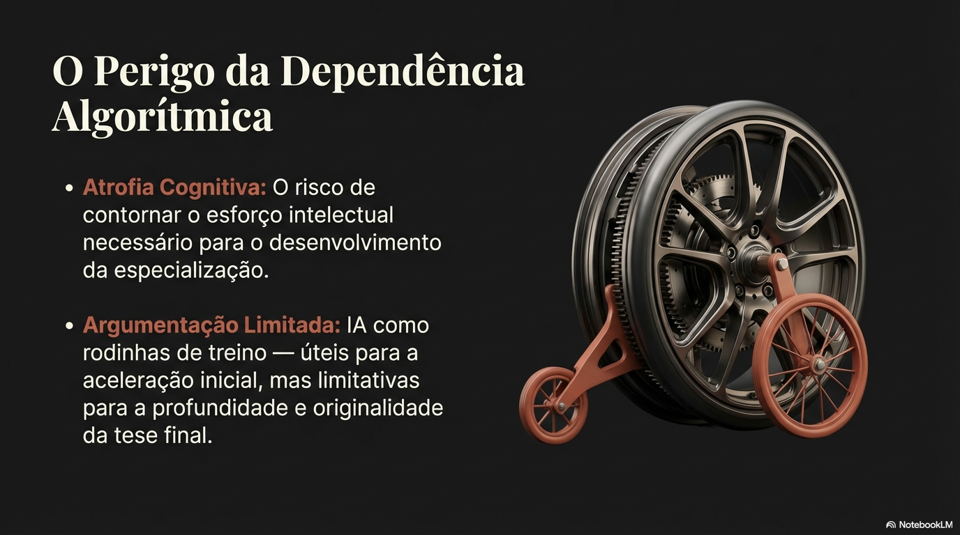
Notes:
O Desafio do Pensamento Crítico
Há, no entanto, um risco mais subtil — e talvez mais perigoso a longo prazo: a dependência algorítmica.
Se começarmos a delegar:
– a formulação de hipóteses;
– a estrutura argumentativa;
– a síntese teórica;
– a interpretação preliminar;
podemos gradualmente enfraquecer a nossa própria capacidade de raciocínio científico.
A investigação exige fricção intelectual.
Exige dúvida.
Exige reformulação.
Exige tempo cognitivo.
A IA elimina fricção.
Mas a fricção é parte do processo de aprendizagem profunda.
Se utilizarmos a IA para evitar o esforço cognitivo, podemos produzir textos mais rapidamente — mas com menor profundidade conceptual.
O risco não é apenas técnico.
É formativo.
A originalidade científica nasce da tensão entre ideias, não da síntese automática.
Transparência e Reprodutibilidade
Num contexto de ciência aberta, surge ainda outra questão central: reprodutibilidade.
Se utilizámos IA para:
– apoiar a análise de dados;
– formular hipóteses;
– organizar literatura;
– estruturar a redação;
devemos documentar esse uso.
Que modelo foi utilizado?
Que versão?
Que tipo de prompts foram usados?
Houve intervenção humana em que fase?
Sem esta documentação, comprometemos a rastreabilidade do processo científico.
Além disso, cresce a exigência de modelos explicáveis — sobretudo quando a IA influencia decisões metodológicas ou analíticas.
Se não conseguimos explicar como um modelo chegou a determinado padrão ou sugestão, devemos ter prudência na sua integração em conclusões científicas.
Transparência não é apenas uma exigência ética.
É uma condição de credibilidade académica.
Mensagem Final desta Secção
A IA não ameaça a ciência quando é usada com rigor.
Ameaça-a quando substitui o pensamento crítico.
Os riscos não são um argumento contra a utilização da IA.
São um argumento a favor da sua utilização responsável.
A integridade científica exige três compromissos claros:
– Verificação sistemática.
– Independência intelectual.
– Transparência metodológica.
A tecnologia evolui rapidamente.
Mas os princípios da ciência permanecem.
E é nessa continuidade que devemos enquadrar a integração da IA na investigação.

Slide 18
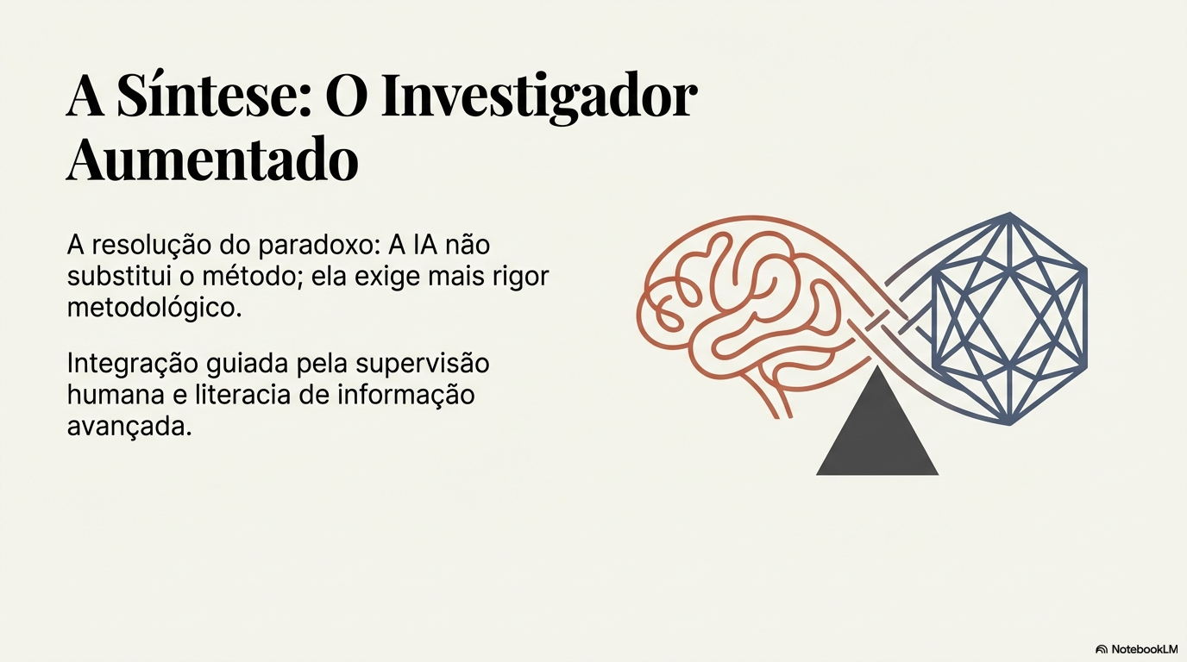
Notes:
Síntese: O Investigador Aumentado
Ao longo desta sessão percorremos todo o ciclo de vida da investigação científica — da descoberta de literatura ao design metodológico, da análise de dados à escrita e comunicação.
E a pergunta que fica é simples:
O que significa ser investigador na era da Inteligência Artificial?
Não significa ser substituído.
Não significa competir com algoritmos.
Significa saber trabalhar com eles — estrategicamente.
Estamos a entrar na era do investigador aumentado.
Um investigador que:
– utiliza IA para ampliar a sua capacidade de análise;
– acelera a descoberta de conhecimento;
– melhora a qualidade da escrita e da comunicação;
– mas mantém controlo epistemológico sobre o processo.
A IA não reduz a exigência científica — aumenta-a.
Porque agora não basta saber investigar.
É preciso saber investigar com tecnologia, mantendo rigor, transparência e integridade.
Desenvolvimento de Competências Digitais
Para investigadores de mestrado, doutoramento e carreira académica, surge uma nova dimensão de competência:
– Literacia algorítmica;
– Capacidade de avaliar ferramentas;
– Compreensão dos limites dos modelos;
– Documentação rigorosa do uso de IA.
Não é uma competência opcional.
É parte integrante da investigação contemporânea.
IA: Rodas de Treino ou Acelerador?
Para estudantes em fases iniciais, a IA pode funcionar como rodas de treino — ajudando a estruturar pensamento e a explorar possibilidades.
Mas para investigadores avançados, ela deve ser vista como um acelerador de produção científica de ponta.
A diferença está no enquadramento metodológico.
Ferramenta sem método é curiosidade tecnológica.
Ferramenta integrada num modelo estruturado é vantagem competitiva académica.
Mensagem Final
A eficácia da IA não depende da sofisticação do algoritmo.
Depende da maturidade do investigador que a utiliza.
Se a integrarmos:
– com rigor metodológico,
– com supervisão crítica,
– com transparência ética,
ela torna-se um amplificador da nossa capacidade científica.
Se a utilizarmos como substituto do pensamento, torna-se um atalho perigoso.
A tecnologia continuará a evoluir.
Os princípios da ciência — rigor, dúvida, validação, responsabilidade — permanecerão.
O futuro não é da IA isoladamente.
É do investigador que sabe usá-la sem abdicar da sua autonomia intelectual.
Muito obrigado.

Slide 19
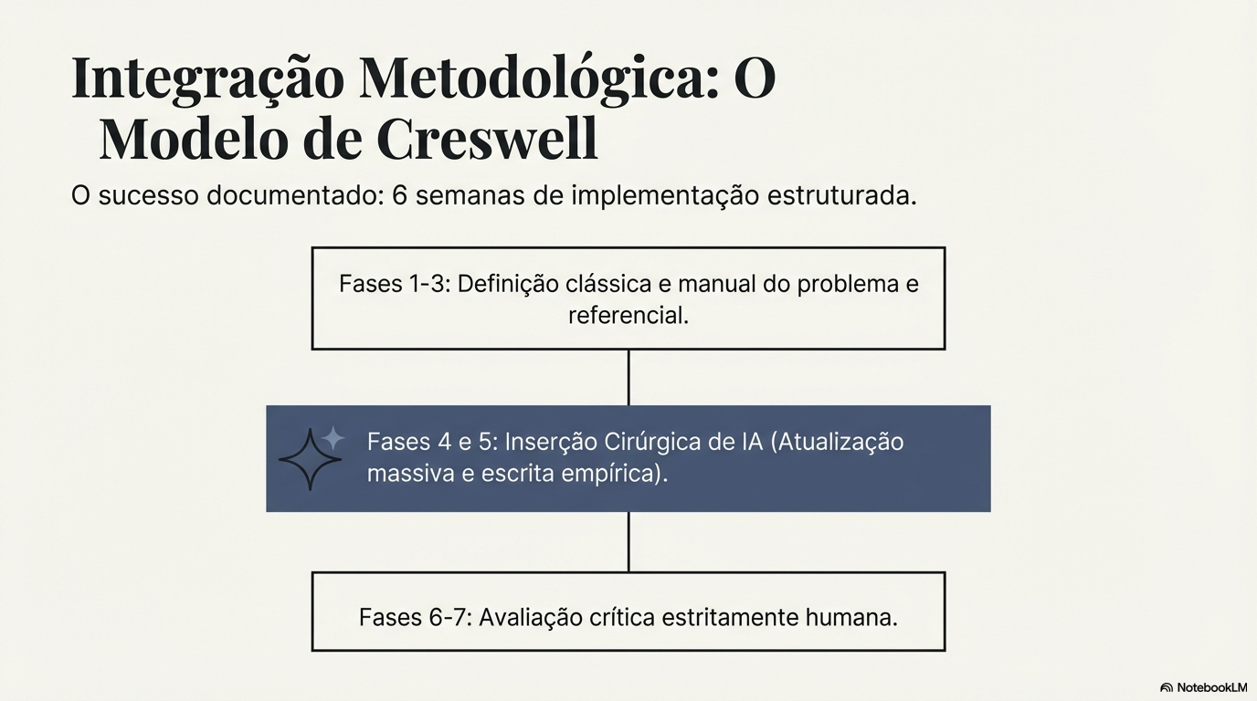
Notes:
Quando falamos de integrar IA na investigação, não estamos a falar de substituir métodos científicos consagrados. Estamos a falar de os reforçar.
O modelo de Creswell, amplamente reconhecido nas metodologias qualitativas, quantitativas e mistas, organiza a investigação em fases estruturadas: definição do problema, revisão da literatura, formulação de hipóteses, desenho metodológico, recolha e análise de dados, interpretação e comunicação.
A integração da IA deve acontecer dentro destas fases, e não fora delas.
Por exemplo:
– Na revisão de literatura, pode apoiar o mapeamento bibliográfico.
– No design metodológico, pode sugerir variáveis ou alternativas analíticas.
– Na fase de análise, pode ajudar a identificar padrões complexos.
Mas o enquadramento continua a ser humano e metodologicamente orientado.
A IA não substitui o modelo de Creswell.
Funciona como um amplificador dentro de cada etapa.
A questão não é “usar IA”, mas sim:
Como é que a IA se encaixa de forma estruturada num modelo metodológico sólido?
É essa integração que garante rigor — e não apenas eficiência.

Slide 20
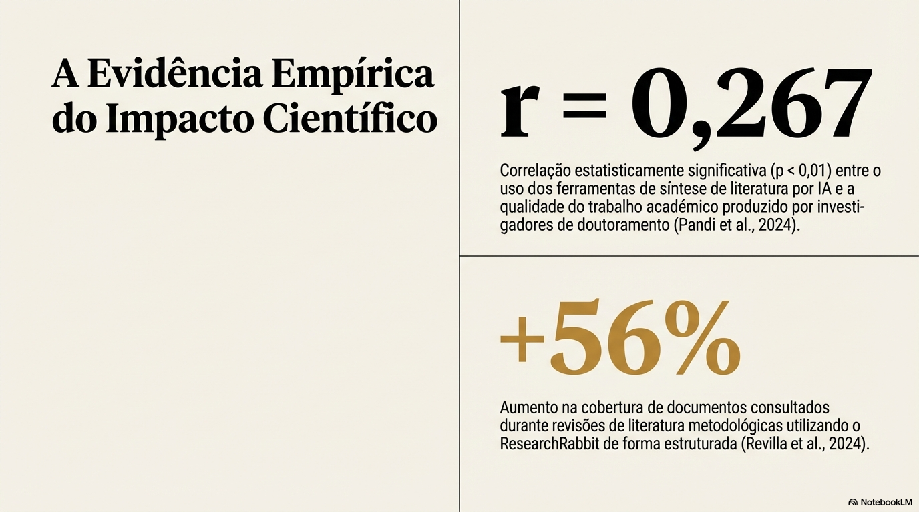
Notes:
Até agora falámos de potencial. Mas o que dizem os dados?
Existem dois indicadores particularmente relevantes.
O primeiro é uma correlação positiva significativa de r = 0,267 (p < 0,01) entre o uso estruturado de ferramentas de IA para síntese de literatura e a qualidade do trabalho académico.
O que significa isto, em termos práticos?
Um valor de r = 0,267 não é uma correlação forte — mas é estatisticamente significativa e relevante em contextos educacionais e comportamentais, onde múltiplos fatores influenciam o desempenho científico. Indica que existe uma relação consistente entre uso estratégico de IA e melhoria na qualidade do trabalho produzido.
Não é causalidade automática.
É evidência de associação positiva.
O segundo dado é ainda mais expressivo: a utilização de ferramentas de mapeamento semântico permitiu aumentar a cobertura de documentos relevantes de 8% para 56%.
Isto representa um ganho de 48 pontos percentuais na amplitude da revisão de literatura.
Em termos práticos, significa menos risco de omitir trabalhos fundamentais e maior robustez no enquadramento teórico.
A conclusão não é que a IA melhora automaticamente a ciência.
A conclusão é que, quando integrada metodologicamente, pode ampliar de forma mensurável a performance científica.
E é essa integração estratégica que faz a diferença.

Slide 21
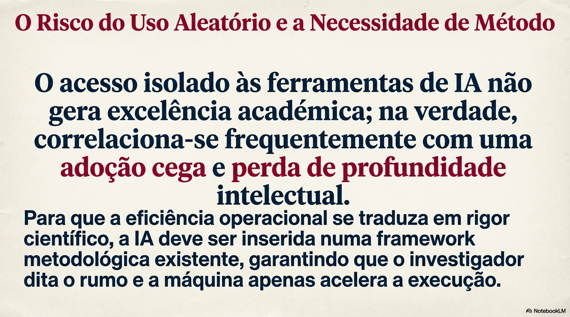

Slide 22
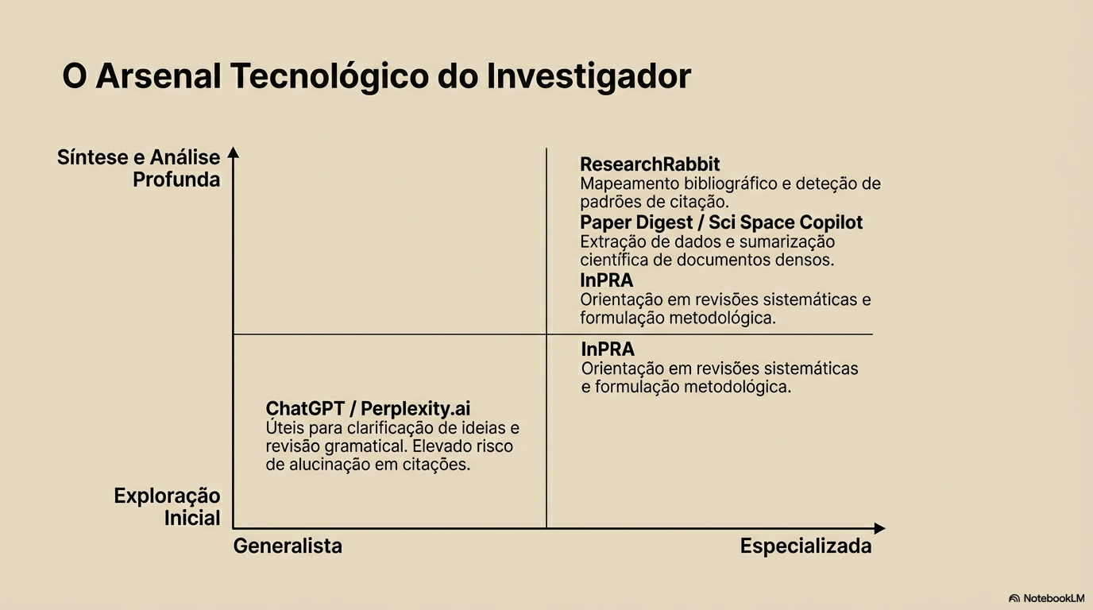
Notes:
Este gráfico representa aquilo a que podemos chamar o arsenal tecnológico do investigador contemporâneo.
No eixo horizontal, temos um continuum que vai de ferramentas generalistas a ferramentas altamente especializadas.
No eixo vertical, vemos a progressão desde exploração inicial até síntese e análise profunda.
No quadrante inferior esquerdo — ferramentas generalistas para exploração — encontramos plataformas como chatbots de uso amplo. São úteis para contextualização, brainstorming e clarificação preliminar de conceitos.
À medida que avançamos no eixo vertical, aumentamos a exigência cognitiva: passamos da simples exploração para organização estruturada, comparação crítica e análise integrada.
E quando nos deslocamos para a direita, entramos no domínio das ferramentas especializadas: sistemas de mapeamento bibliográfico, análise semântica, mineração de dados e modelos de aprendizagem automática.
O ponto central deste slide é estratégico:
Um investigador maduro não depende de uma única ferramenta.
Constrói um ecossistema.
Ferramentas generalistas são adequadas para fases iniciais.
Ferramentas especializadas são indispensáveis para síntese robusta e produção científica de alto nível.
A competência não está apenas em usar IA.
Está em saber qual ferramenta utilizar em cada fase do processo científico.
E essa escolha é, em si mesma, uma competência metodológica.

Slide 23
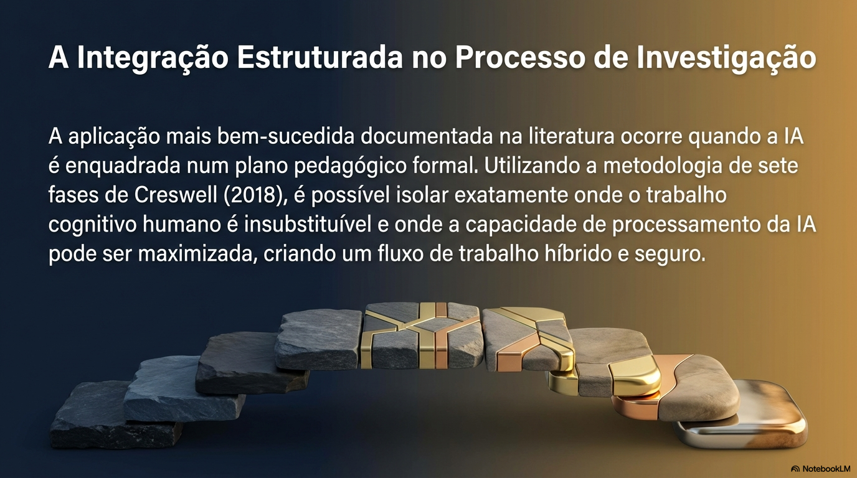

Slide 24
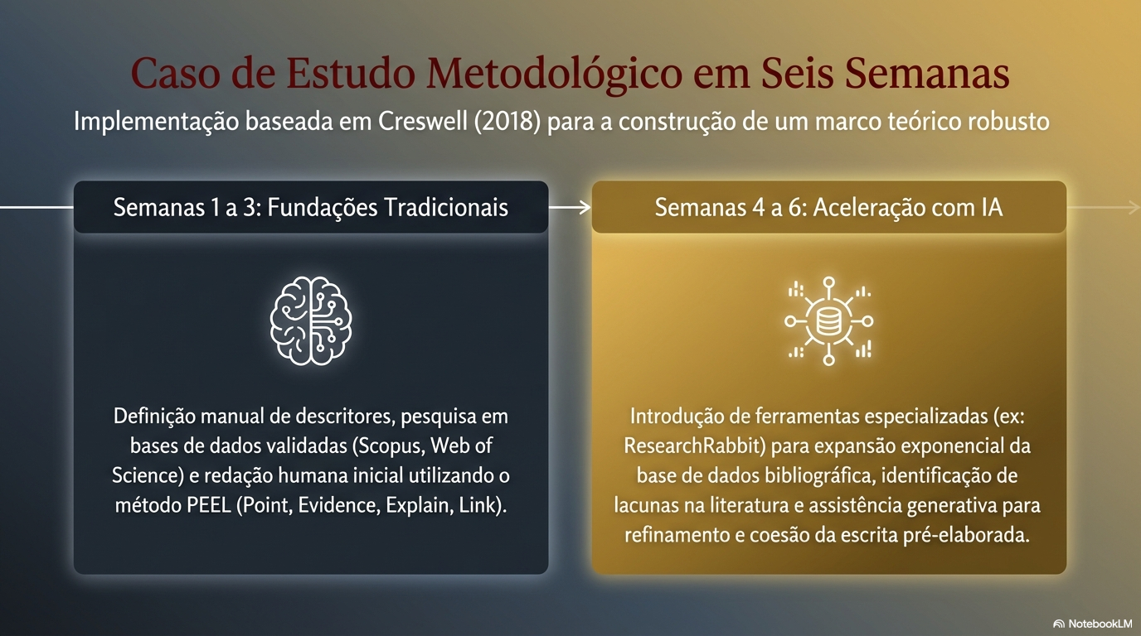
Notes:
Gostaria de vos propor uma comparação conceptual.
Imaginemos dois investigadores a iniciar um projeto de seis semanas.
Cenário A: IA Desde o Início
No primeiro cenário, o investigador utiliza IA logo na formulação do problema.
Pede sugestões de temas.
Pede hipóteses.
Pede estrutura para o enquadramento teórico.
O resultado pode ser eficiente — mas existe um risco claro:
– Problemas mal delimitados;
– Dependência conceptual do algoritmo;
– Fragilidade na sustentação teórica;
– Redução da originalidade.
Aqui, a IA não acelera um pensamento estruturado.
Ela substitui parcialmente a fase de maturação intelectual.
Cenário B: Fundações Tradicionais + Aceleração Estratégica
No segundo cenário, as primeiras três semanas são dedicadas a trabalho tradicional:
– Leitura integral de textos-chave;
– Construção manual da base conceptual;
– Delimitação rigorosa do problema;
– Escrita inicial estruturada.
Só depois disso — semanas 4 a 6 — entra a IA:
– Expansão estratégica do mapeamento bibliográfico;
– Identificação de padrões emergentes;
– Teste de robustez argumentativa;
– Otimização da escrita.
Neste modelo, a IA não define o pensamento.
Amplifica-o.
Pergunta Provocadora
Qual destes investigadores estará mais preparado para defender a sua tese num júri exigente?
O que usou IA desde o primeiro momento,
ou o que consolidou primeiro a base epistemológica e depois acelerou?
A diferença não está na tecnologia.
Está na ordem metodológica.
Conclusão Estratégica
A IA é extraordinariamente poderosa — mas amplifica aquilo que já existe.
Se amplificar superficialidade, produz superficialidade mais rápida.
Se amplificar profundidade, produz investigação de alto nível com maior eficiência.
A integração metodológica exige maturidade científica.
Não é a ferramenta que determina a qualidade da investigação.
É a estrutura conceptual que a antecede.

Slide 25
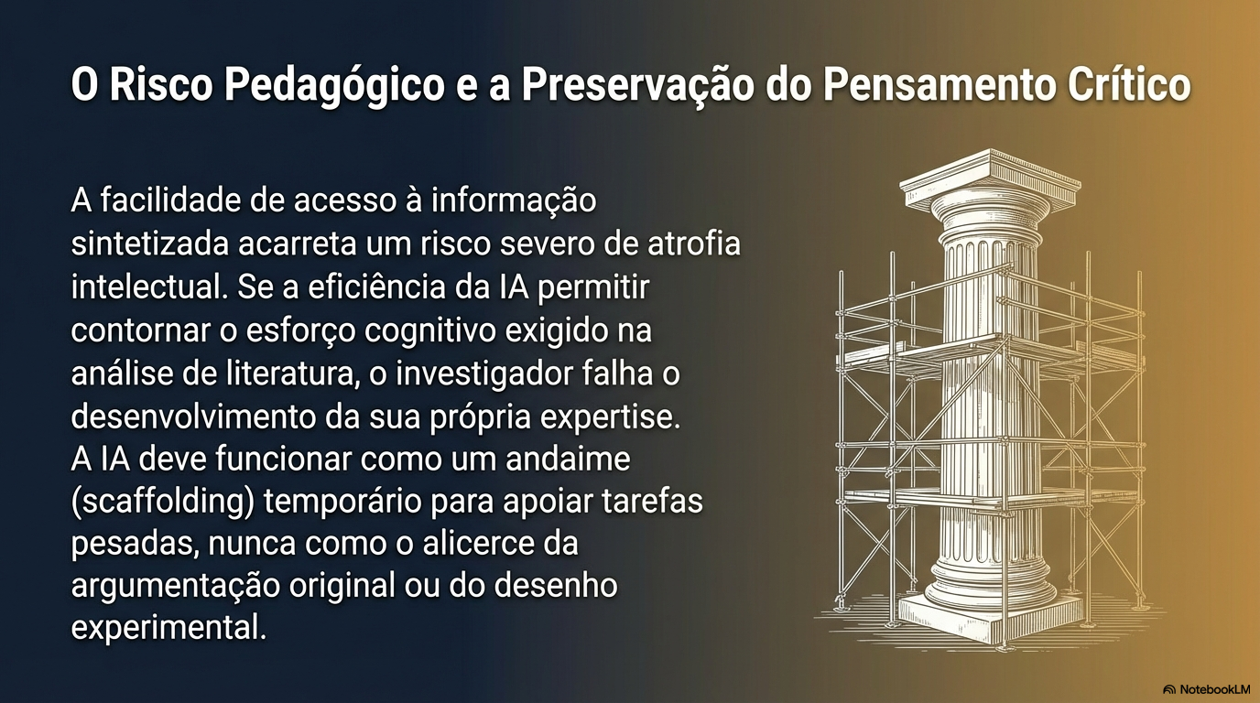
Facilidade de acesso ➔ Atrofia intelectual
Investigador deve manter o esforço cognitivo na análise da literatura
A IA deve ser uma estrutura auxiliar de suporte para apoiar tarefas pesadas e repetitivas
A argumentação original e o desenho experimental são responsabilidade do investigador
Notes:
A facilidade de acesso à informação sintetizada acarreta um risco severo de atrofia intelectual.
Se a eficiência da IA permitir contornar o esforço cognitivo exigido na análise da literatura, o investigador falha o desenvolvimento da sua própria expertise.
A IA deve funcionar como um andaime (scaffolding) temporário para apoiar tarefas pesadas, nunca como o alicerce da argumentação original ou do desenho experimental.

Slide 26
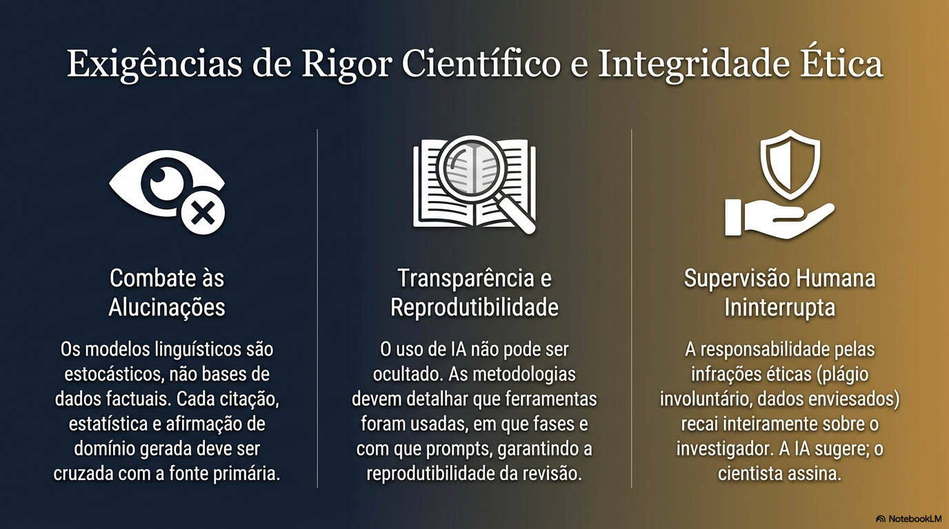
Notes:
Os modelos linguísticos são estocásticos, não bases de dados factuais.
Cada citação, estatística e afirmação de domínio gerada deve ser cruzada com a fonte primária.
O uso de IA não pode ser ocultado. As metodologias devem detalhar que ferramentas foram usadas, em que fases e com que prompts, garantindo a transparência e possivelmente a reprodutibilidade da revisão.
A responsabilidade pelas infrações éticas (plágio involuntário, dados enviesados) recai inteiramente sobre o investigador. A IA sugere; o cientista assina.

Slide 27
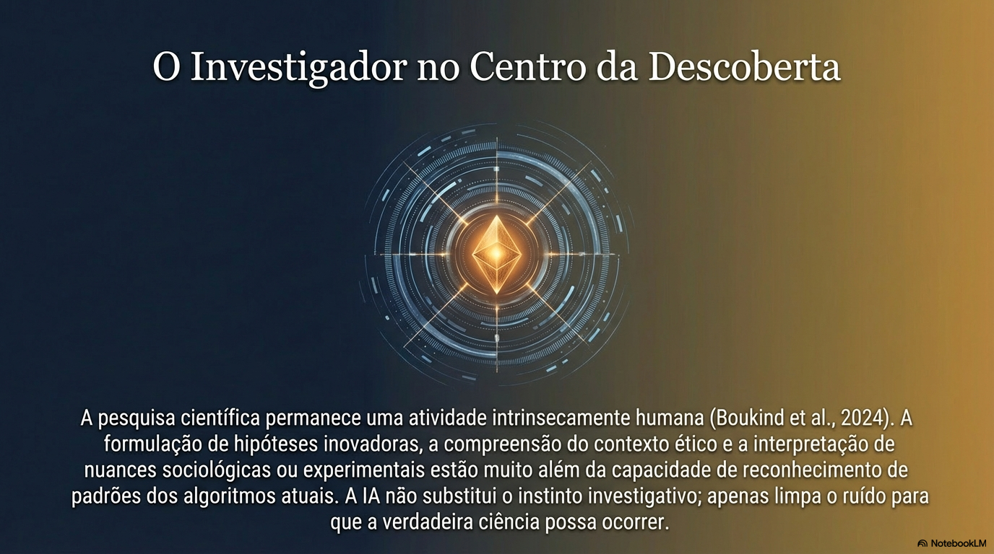
Pesquisa científica: atividade humana
Os algoritmos atuais ainda têm limitações criativas e cognitivas
A IA, se bem utilizada, auxilia que a verdadeira ciência possa acontecer
Notes:
A pesquisa científica permanece uma atividade intrinsecamente humana.
A formulação de hipóteses inovadoras, a compreensão do contexto ético e a interpretação de nuances sociológicas ou experimentais estão além da capacidade de reconhecimento de padrões dos algoritmos atuais.
A IA não substitui o instinto investigativo; apenas é capaz de limpar o ruído para que a verdadeira ciência possa ocorrer.

Slide 28
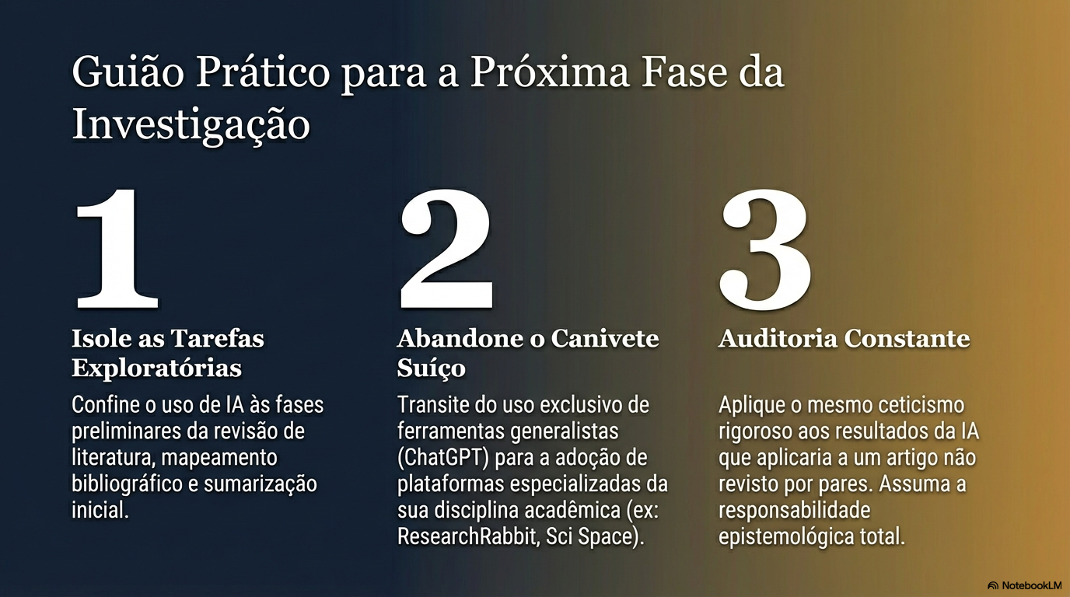
Notes:
Confine a utilização da IA às fases preliminares da revisão de literatura, mapeamento bibliográfico e sumarização inicial.
Transite do uso exclusivo de ferramentas generalistas como o ChatGPT para a adoção de plataformas especializadas da sua disciplina académica: ResearchRabbit, SciSpace, …
Aplique o mesmo ceticismo rigoroso aos resultados da IA que aplicaria a um artigo não revisto por pares. Assuma a responsabilidade epistemológica total.

Slide 29
